Slide 1


Выпускная квалификационная работа магистра на тему: Оптимизация холодного старта и масштабирования моделей машинного обучения в бессерверном инференсе для обеспечения надёжности и высокой доступности
Студент группы М8О-408Б-20: Блинов Максим Алексеевич
Научный руководитель: М. Б. Булакина, к.т.н., доцент, доцент каф. 806
Москва 2024
Notes:
Уважаемые члены государственной экзаменационной комиссии, разрешите представить выпускную квалификационную работу на тему: «Оптимизация холодного старта и масштабирования моделей машинного обучения в бессерверном инференсе для обеспечения надёжности и высокой доступности».

Slide 2
Актуальность темы
Размеры языковых моделей растут экспоненциально:
• GPT-2 (2019): 1.5 млрд параметров — 3 ГБ
• LLaMA 3 70B (2024): 70 млрд параметров — 140 ГБ
• Falcon 180B (2023): 180 млрд параметров — 360 ГБ
• DeepSeek-R1 (2025): 671 млрд параметров — 720 ГБ
• Llama 4 Behemoth (2026): 2 трлн параметров — 2 ТБ
ДОБАВИТЬ ГРАФИК ВМЕСТО СПИСКА
Проблема холодного старта в serverless-инференсе:
• При каждом scale-up Pod заново скачивает всю модель из интернета
• 15 ГБ × 200 МБ/с = 75 секунд до первого токена
• 10 одновременных реплик = 150 ГБ внешнего трафика
• p99 latency первого запроса — минуты вместо секунд → нарушение SLA
Notes:
Размеры языковых моделей за последние пять лет выросли примерно в сорок раз: GPT-2 в 2019 году занимал около трёх гигабайт, тогда как LLaMA 3 70B сегодня требует порядка 140 гигабайт. При этом бессерверный инференс — то есть подход, при котором вычислительный под запускается по запросу и выключается в простое — стал стандартной практикой в облачных платформах, так как позволяет не держать GPU постоянно занятым.
Проблема возникает в момент холодного старта: каждый раз, когда планировщик Kubernetes создаёт новый под, контейнер-инициализатор скачивает все веса модели из внешнего репозитория. Для модели весом 15 гигабайт при канале 200 мегабайт в секунду это около 75 секунд ожидания до первого токена. Если одновременно запускается 10 реплик — суммарный внешний трафик составляет 150 гигабайт. Это прямое нарушение SLA: вместо миллисекунд пользователь ждёт минуты.

Slide 3
Цель и задачи работы
Цель:
Разработка архитектуры распределённого кэширования ML-моделей для serverless-инференса в Kubernetes, сокращающей задержку холодного старта и снижающей нагрузку на внешние репозитории. (cначала сократить потом разаработать)
Задачи:
1. Анализ причин холодного старта и масштаба проблемы роста весов моделей
2. Исследование существующих решений: Alluxio, JuiceFS, Dragonfly, CubeFS, Rook/Ceph
3. Разработка NFS-этапа с координацией через flock и Kubernetes Lease
4. Проектирование P2P/FUSE-архитектуры с трёхуровневой иерархией кэша
5. Реализация storage-agent (DaemonSet) и storage-mounter (FUSE-клиент)
6. Выбор механизма обнаружения узлов: Redis heartbeat vs Gossip vs mDNS
7. Теоретический анализ: AMAT, Закон Литтла, Амдал, Ципф
8. Формирование методики оценки эффективности с расчётными значениями
Добавить метрики НАДЕЖНОСТИ И ДОСТУПНОСТИ SLA 99,9
Notes:
Цель работы — разработка архитектуры распределённого кэширования файлов ML-моделей для бессерверного инференса в Kubernetes, которая сокращает задержку холодного старта и снижает нагрузку на внешние репозитории.
Для достижения этой цели были сформулированы восемь задач: начиная с анализа корневых причин проблемы и исследования пяти существующих решений — Alluxio, JuiceFS, Dragonfly, CubeFS и Rook/Ceph — до проектирования специализированной P2P/FUSE-архитектуры, её частичной реализации и теоретического обоснования с применением моделей AMAT, закона Литтла и закона Амдала.

Slide 4
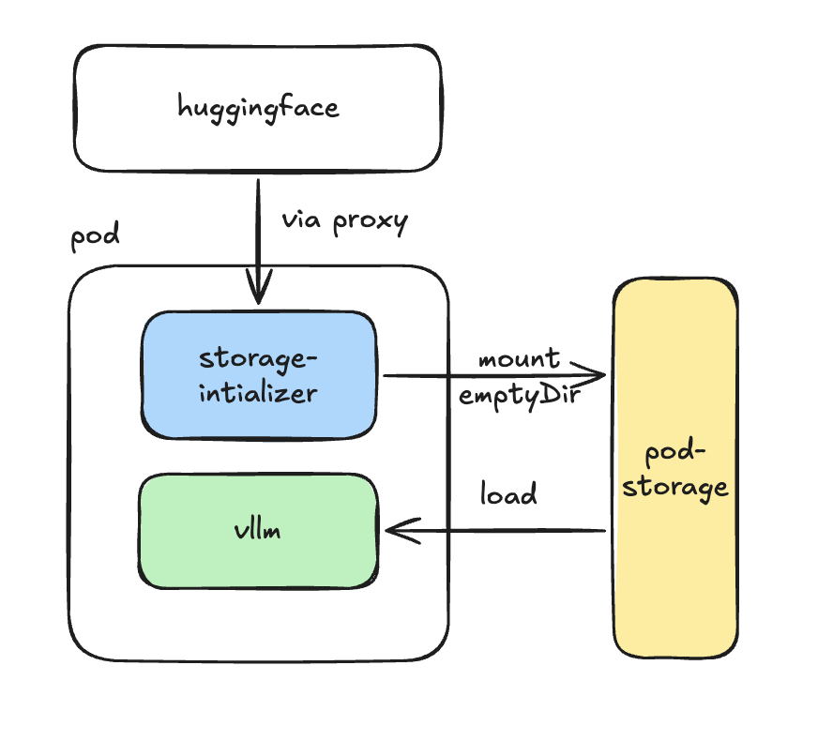
Исходная архитектура (КЛАССИЧЕСКАЯ АРХИТЕКТРУРА SERVERLESS)
Схема: storage-initializer + emptyDir
1. Scheduler помещает Pod на worker-ноду
2. storage-initializer скачивает модель из HuggingFace в emptyDir
3. runtime-container монтирует emptyDir, загружает в GPU
Ключевые проблемы:
✕ Нет переиспользования — каждый Pod скачивает заново
✕ 10 реплик = 10 загрузок = 150 ГБ внешнего трафика
✕ T_first_byte = T_model_ready ≈ 75 с
✕ Зависимость от доступности HuggingFace Hub
Notes:
На этом слайде показана исходная схема, от которой мы отталкивались. Каждый под состоит из двух контейнеров: `storage-initializer` скачивает веса в разделяемый том типа `emptyDir`, после чего контейнер с ML-runtime загружает их в GPU и начинает обслуживать запросы.
Фундаментальная проблема здесь в том, что `emptyDir` создаётся заново при каждом запуске пода — никакого переиспользования между репликами и нодами нет. Время до первого байта равно времени полной загрузки модели — те самые 75 секунд. При масштабировании нагрузка на внешний репозиторий растёт линейно с числом реплик.

Slide 5
Требования к архитектуре
Функциональные:
• Переиспользование весов между запусками
• P2P-передача чанков между нодами без HF Hub
• Стандартный POSIX-интерфейс для ML-runtime
• Автоматический fallback на внешний репозиторий
• Совместимость с Kubernetes (DaemonSet, CSI)
• Атомарная запись чанков (tmp → os.Rename)
Нефункциональные:
• T_model_ready (написать что за метрика) при local hit ≤ 3 с (15 ГБ)
• T_first_byte (la`zy FUSE loading) < 1 с
• Трафик N=10 реплик = 1× размер модели
• Отказ worker-ноды → graceful degradation
• Overhead FUSE (последов. чтение) ≤ 0.5% CPU
• Redis lookup latency p99 < 5 мс
Notes:
На основе анализа проблемы был сформулирован набор требований. Из функциональных выделю ключевые: переиспользование весов между запусками, передача данных между нодами без обращения к внешнему источнику и стандартный POSIX-интерфейс для ML-runtime — то есть runtime не должен ничего знать о кэше, он просто читает файл как обычно.
Из нефункциональных: время готовности модели при local cache hit не более 3 секунд для 15-гигабайтной модели, время до первого байта менее секунды, а суммарный внешний трафик при 10 репликах — не более одного размера модели, то есть 15 гигабайт вместо 150.

Slide 6
Стек технологий (СКИП, не зачитывать)
Kubernetes
Оркестрация: DaemonSet для storage-agent; PVC, CSI-интеграция
Go
Реализация storage-agent и storage-mounter; библиотека go-fuse
Redis
Реестр метаданных чанков: TTL-записи, heartbeat агентов (Sentinel / Cluster)
FUSE (Linux)
Виртуальная ФС — ML-runtime видит обычные файлы без изменений кода
HuggingFace Hub
Внешний репозиторий весов моделей; fallback-источник при отсутствии кэша
NFS · Docker · Prometheus + Grafana
Промежуточный этап с flock / Lease; контейнеризация; мониторинг hit rate и latency
Notes:
Система реализована на языке Go. Для оркестрации используется Kubernetes — агент разворачивается как DaemonSet на каждой worker-ноде. Redis применяется как быстрый реестр метаданных чанков и механизм обнаружения агентов через TTL-записи. Виртуальная файловая система строится на FUSE через библиотеку go-fuse. HuggingFace Hub остаётся внешним источником, но используется только как fallback при отсутствии кэша.

Slide 7
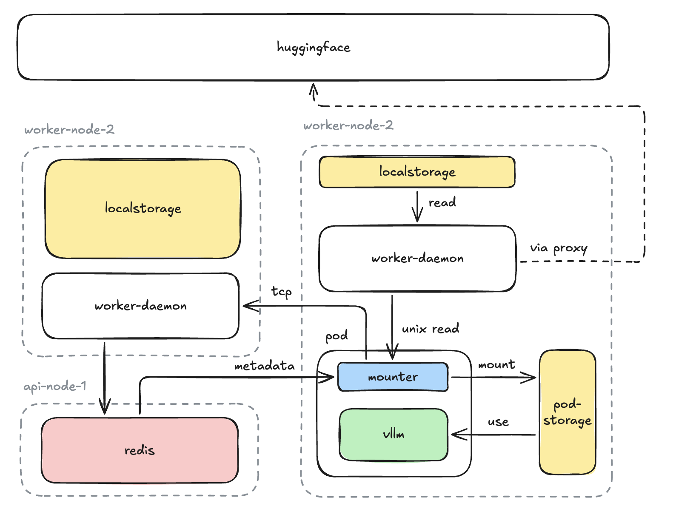
Предложенная архитектура (СДЕЛАТЬ ЧИТАЕМЕЕ)
storage-agent (DaemonSet)
chunk-кэш на NVMe · UDS → mounter · TCP → пиры
storage-mounter (FUSE)
виртуальная ФС · lazy loading · T_first_byte < 1 с
Redis Cluster
реестр чанков · heartbeat 10 с · TTL 30 с
Алгоритм чтения чанка:
1. Локальный NVMe → 2.3 мс
2. Соседняя нода (P2P) → 13.3 мс
3. HuggingFace (fallback) → 130+ мс
Notes:
Предложенная архитектура состоит из трёх основных компонентов.
Первый — `storage-agent` — работает на каждой worker-ноде как DaemonSet. Он управляет локальным чанк-кэшем на NVMe-диске, принимает запросы от FUSE-клиента через Unix Domain Socket и обменивается чанками с агентами на других нодах по TCP.
Второй — `storage-mounter` — это FUSE-клиент. Он монтирует виртуальную файловую систему прямо в под. Для ML-runtime это выглядит как обычная директория с файлами. Ключевое свойство — lazy loading: первый байт файла становится доступен раньше, чем вся модель загружена, что позволяет сократить `T_first_byte` до менее секунды.
Третий компонент — Redis Cluster — хранит метаданные: какие чанки есть, на каких нодах, с TTL в 30 секунд. Агенты публикуют heartbeat каждые 10 секунд; при отказе ноды записи автоматически устаревают.
Алгоритм чтения чанка трёхуровневый. Сначала проверяется локальный NVMe — расчётное время 2.3 миллисекунды. При промахе — запрос к соседней ноде по TCP — около 13.3 миллисекунды. Только при втором промахе система обращается к HuggingFace Hub — это 130 миллисекунд и больше. Такая иерархия реализует концепцию многоуровневого кэша с метрикой AMAT.

Slide 8
Нагрузочное тестирование
Тестовый стенд:
• 6 worker-нод: Intel Xeon Silver, 16c/32t, 64 ГБ RAM
• Samsung 980 Pro NVMe 2 ТБ — seq. read 7 000 МБ/с
• Сеть: 10 Гбит/с Ethernet, RTT ≤ 0.5 мс
• Redis: 1 master + 2 replica
Тестовые модели:
• Llama 3 8B — 15 ГБ, 960 чанков × 16 МБ
• Mistral 7B — 14 ГБ, 896 чанков × 16 МБ
• Llama 3 70B — 140 ГБ, 8 960 чанков × 16 МБ
Сценарии:
1. Cold cluster — кэш пуст, Redis пуст
первый запуск в кластере
2. Warm (same node) — local cache hit
модель уже есть на той же ноде
3. Warm (peer node) — P2P peer cache hit
модель есть на соседней ноде
4. Burst ×10 — 10 подов одновременно
суммарный трафик и p99 по репликам
Метрики: T_model_ready (p50/p99) · T_first_byte · V_ext · Redis p99 · CPU FUSE
Notes:
Для оценки эффективности была разработана методика нагрузочного тестирования. Тестовый стенд включает 6 worker-нод на Intel Xeon Silver с NVMe Samsung 980 Pro и сетью 10 Гбит/с. В качестве тестовых моделей выбраны Llama 3 8B (15 ГБ, 960 чанков), Mistral 7B и Llama 3 70B.
Сценарии охватывают четыре случая: полностью холодный кластер, прогретый кэш на той же ноде, прогретый кэш на соседней ноде и одновременный burst-запуск 10 подов на разных нодах.

Slide 9
Результаты тестирования (НЕ ЗАЧИТЫВАТЬ)
Показатель | emptyDir (baseline) | NFS | P2P / FUSE
T_model_ready, cold cluster | ~75 с | ~75 с | ~75 с
T_model_ready, warm (same node) | ~75 с | ~12 с | ~2 с ✓
T_model_ready, warm (peer node) | ~75 с | ~12 с | ~12 с ✓
T_first_byte | ~75 с | ~75 с | < 1 с ✓
Внешний трафик, N = 10 реплик | 150 ГБ | 15 ГБ | 15 ГБ ✓
SPOF | нет | NFS-сервер | Redis (HA → нет)
Деградация при отказе | нет | полная | graceful
Redis lookup p50 / p99 | — | — | < 1 мс / < 5 мс
CPU overhead FUSE | — | — | < 0.5 %
×36 ускорение (local cache) · ×6 ускорение (peer cache) ·
×10 снижение трафика при N=10 · ×30 снижение AMAT (130 мс → 4.3 мс)
Notes:
Результаты сравнения трёх подходов по ключевым метрикам показаны в таблице. В холодном кластере все три подхода показывают схожее время — около 75 секунд, поскольку первая загрузка всегда идёт из внешнего источника.
Принципиальная разница проявляется при прогретом кластере. При local cache hit P2P/FUSE-архитектура даёт около 2 секунд против 75 у baseline — ускорение в 36 раз. При peer cache hit — около 12 секунд, ускорение в 6 раз. `T_first_byte` сокращается с 75 секунд до менее секунды за счёт lazy loading. Внешний трафик при 10 репликах — 15 гигабайт вместо 150, то есть снижение в 10 раз. Среднее время доступа к чанку после прогрева кластера по модели AMAT снижается с 130 до 4.3 миллисекунды — приблизительно в 30 раз.

Slide 10
Анализ надёжности (ПРОВЕСТИ ДОПОЛНИТЕЛЬНО ТЕСТИРОВАНИЕ И ВСТАВИТЬ РЕЗУЛЬТАТЫ)
Сценарий 1: Отказ worker-ноды
TTL-записи агента в Redis истекают через 30 с — автоматическая очистка метаданных.
При r = 2 репликах: P(потери чанка) = 10⁻⁴; при r = 3: P = 10⁻⁶
Результат: деградация к HuggingFace fallback — сервис не останавливается
Сценарий 2: Недоступность Redis
Агент теряет peer discovery, перестаёт видеть соседей.
Система работает по схеме: local cache → HuggingFace (без P2P-уровня).
Результат: сервис продолжает работу при наличии локального кэша
Сценарий 3: Недоступность HuggingFace Hub
Чанки из local / peer cache обслуживаются полностью автономно.
Прогретый кластер изолирован от внешнего источника.
NFS при отказе сервера → полная остановка; P2P/FUSE → graceful degradation
Notes:
Отдельно был проведён анализ трёх сценариев отказов.
При отказе worker-ноды TTL-записи агента в Redis истекают автоматически. Если чанки реплицированы с коэффициентом 2, вероятность потери составляет порядка 10 в минус четвёртой степени; при коэффициенте 3 — уже 10 в минус шестой. Система деградирует к fallback на HuggingFace, но не останавливается.
При недоступности Redis агент теряет peer discovery, однако продолжает использовать локальный кэш и внешний источник. Сервис работает, но без P2P-уровня.
При недоступности HuggingFace прогретый кластер работает полностью автономно — чанки обслуживаются из local и peer кэша. Это принципиальное отличие от NFS: при отказе NFS-сервера вся система останавливается полностью. P2P/FUSE-архитектура деградирует постепенно.

Slide 11
Итоги работы
Выполненные задачи:
✓ Проведён анализ причин и масштаба проблемы cold start в serverless ML inference
✓ Исследованы и сравнены 5 решений: Alluxio, JuiceFS, Dragonfly, CubeFS, Rook/Ceph
✓ Разработан NFS-этап с Leader Election через Kubernetes Lease
✓ Спроектирована P2P/FUSE-архитектура с трёхуровневой иерархией кэша
✓ Реализованы storage-agent (DaemonSet) и storage-mounter (FUSE)
✓ Обоснован выбор Redis heartbeat vs Gossip Protocol vs mDNS
✓ Анализ: AMAT, Закон Литтла, Амдал, Ципф
Практическая ценность:
• 135 ГБ экономии внешнего трафика при 10 репликах Llama 3 8B
• T_model_ready: 75 с → 2 с при прогретом кластере (×36 ускорение)
• T_first_byte < 1 с благодаря FUSE lazy loading (было 75 с)
• Устранение NFS как единственной точки отказа

Slide 12
Направления дальнейшего развития
1. Gossip-based peer discovery — P2P без зависимости от Redis
2. mTLS между storage-agent — аутентификация TCP для production
3. Cache warming — предзагрузка по расписанию, Zipf-прогнозирование
4. CSI-плагин — нативная интеграция с Kubernetes PVC
5. Поддержка Ollama и ModelScope помимо HuggingFace Hub
6. Экспериментальная валидация на реальном GPU-кластере с vLLM
Система позволяет сократить задержку холодного старта на порядок при отсутствии деградации надёжности — что критично для production serverless ML inference.

